Slide 1
Методы машинного обучения в АВР

Slide 2
Почему невсегда статистические методы
Часто при построении моделей прогназирования ВР приходится руководствоваться принципом скорости.
Основные недостатками моделей SARIMA, ETS и других стат. моделей :
Сложность предварительного анализа и подготовки данных.
Трудно настраиваемы параметры моделей.
Необходимость частого дообучения\переобучения с новыми гиперпараметрами.
Авто настройка не дает высоко-точных результатов без ручной донастройки.
На практике при работе с большими объемами ВР и длинными горизонтами предсказания - при массовых не прецизионных прогнозах дешевле и быстрее выбрать несколько признаков из имеющегося временного ряда и построить простую линейную регрессионную модель или, скажем, случайный лес.
подход не подкреплен теорией и нарушает ряд предположений (например, теорему Гаусса-Маркова, особенно для некоррелированных ошибок), но он очень полезен на практике и часто используется в соревнованиях по машинному обучению
При исследованиях рекомендуется начинать с ARIMA, ETS как бейзлайны
https://blogs.cisco.com/analytics-automation/arima3
https://mlcourse.ai/book/topic09/topic9_part1_time_series_python.html

Slide 3
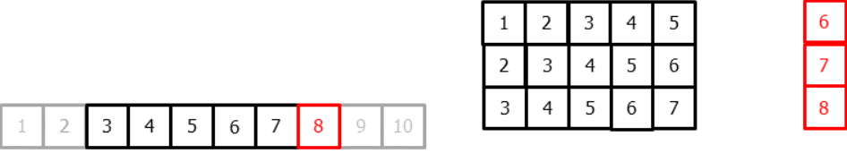
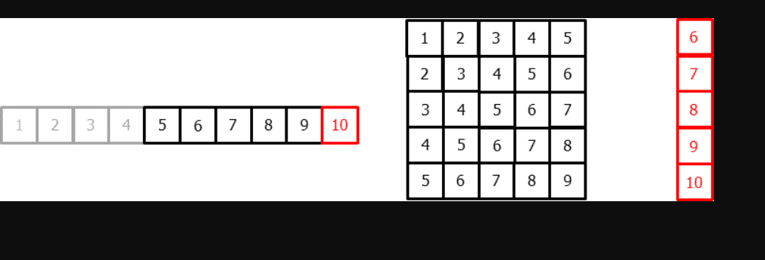
ВР и машинное обучение
технически использование машинного обучения для задач предсказания ВР - сведение ВР к табличному виду (редукции ВР).
В наиболее простом случае таблица может быть составлена путем прохождения окна по ВР так, что следующее за окном значение всегда будет меткой.
Окно
метка
Лаги
метка
https://cienciadedatos.net/documentos/py27-time-series-forecasting-python-scikitlearn.html

Slide 4
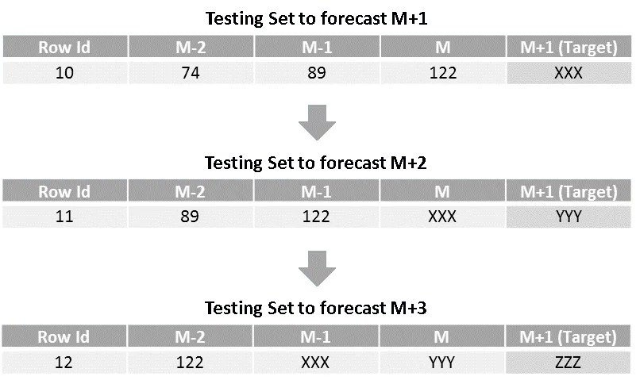
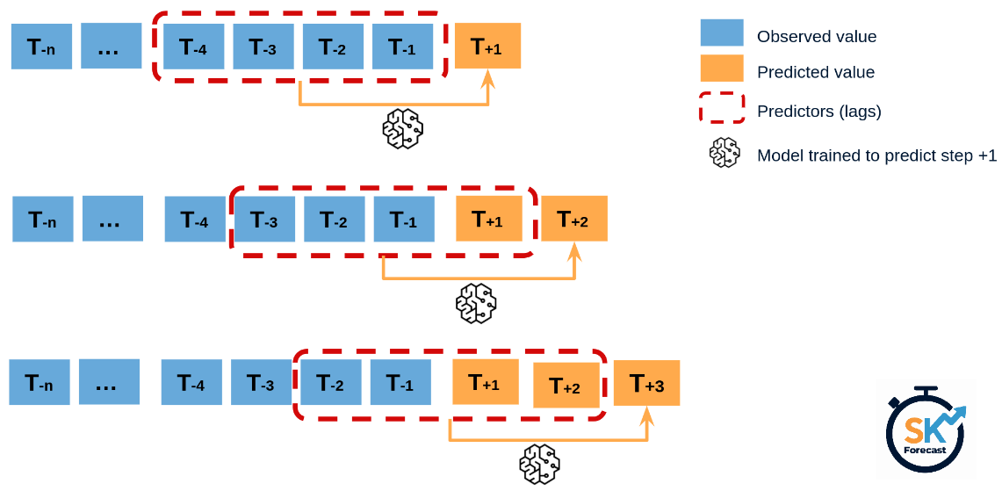
Рекурсивная редукция
Признаковое описание – история ряда до момента времени t−1.
Целевая метка – значение yt​.
По этим данным мы обучаем какую-либо регрессионную модель строить прогнозы на один шаг вперед. При построении прогноза на несколько шагов вперед мы сначала построим прогноз на один шаг. Затем – на второй шаг, используя полученный прогноз на первый шаг в качестве признаков, и далее аналогично.
Иначе говоря, если для прогнозирования yt​ признаковое описание имеет вид (yt−p,…,yt−1), то для построения прогноза yt+1​ рассматривается признаковое описание (yt−p+1​,…,yt−1​,y​t​).
https://education.yandex.ru/handbook/ml/article/vremennye-ryady
https://cienciadedatos.net/documentos/py27-time-series-forecasting-python-scikitlearn.html

Slide 5
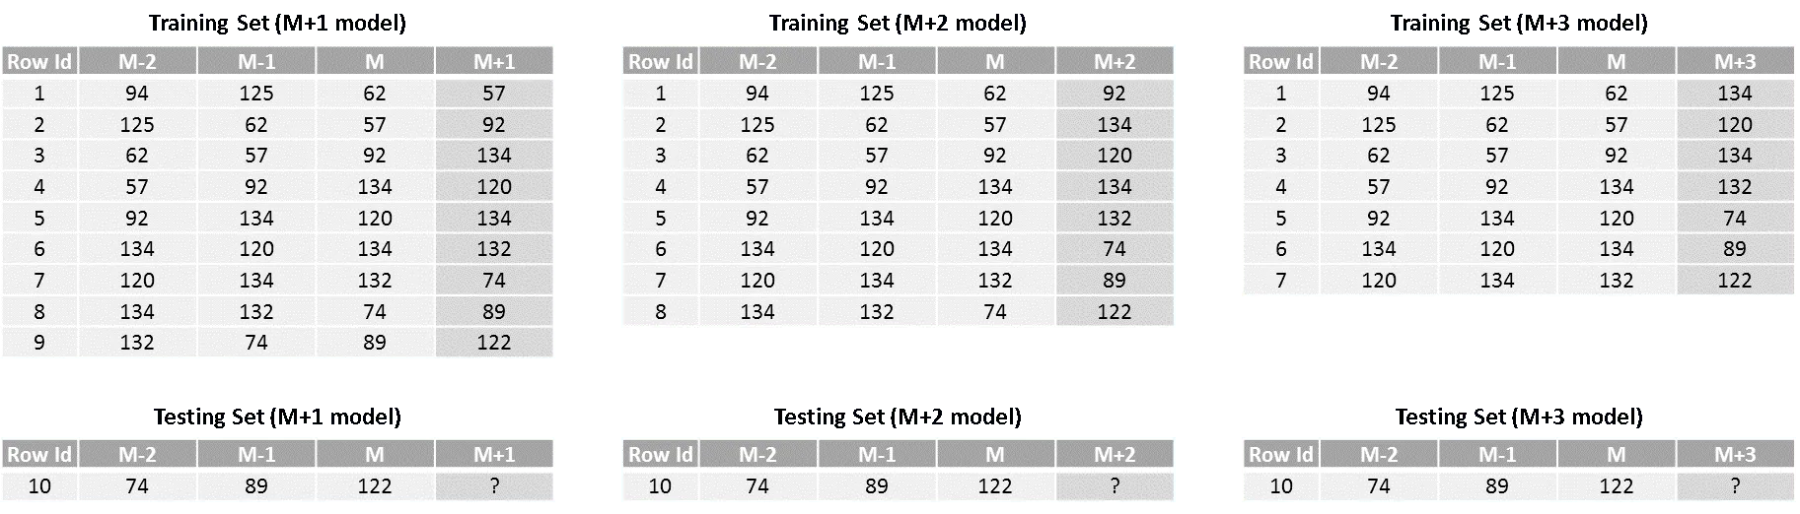
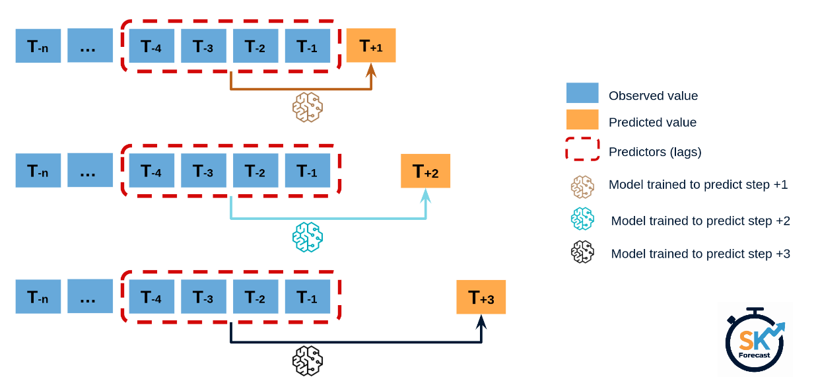
Прямая стратегия редукции
построением каждого прогноза в рамках горизонта прогнозирования должна заниматься своя модель. Тем самым создается H моделей прогнозирования для каждого момента времени t0⩽t⩽t0+H−1
Признаковое описание – история ряда до момента времени t0​−1, причем признаки одни и те же для каждой модели.
Целевая метка – значение yt​.
https://education.yandex.ru/handbook/ml/article/vremennye-ryady
https://cienciadedatos.net/documentos/py27-time-series-forecasting-python-scikitlearn.html

Slide 6
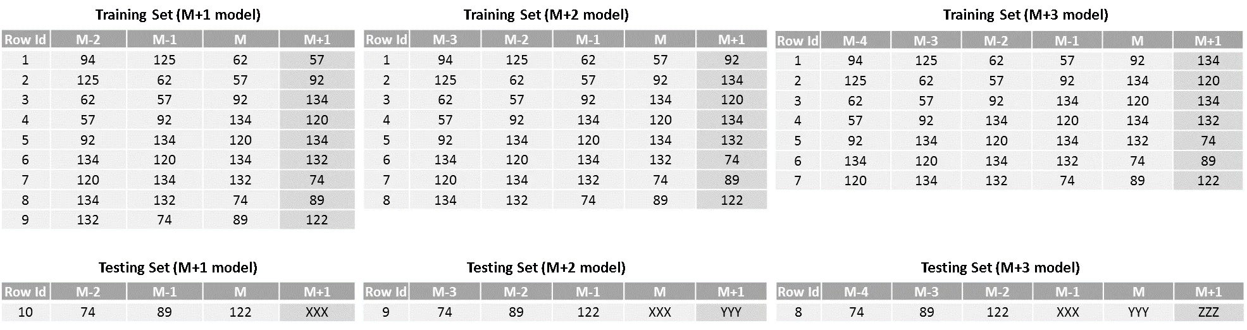
Гибридная стратегия
Гибридная стратегия объединяет в себе преимущества рекурсивной и прямой стратегий. Как и в прямой стратегии, создается H моделей прогнозирования, но при этом каждая следующая модель использует прогнозы предыдущей подобно тому, как это делает рекурсивная стратегия.
модель для прогноза на 1 шаг вперед;
модель для прогноза на 2 шага вперед, используя прогноз уже обученной модели на 1 шаг вперед в качестве признака;
модель для прогноза на 3 шага вперед, используя прогноз уже обученных моделей на 1 и 2 шага вперед в качестве признаков;
и так далее обучается H моделей.
Признаковое описание:
история ряда до момента времени t0​−1;
предсказание предыдущих моделей для t0,t0−1,…,t−1.
https://education.yandex.ru/handbook/ml/article/vremennye-ryady
https://cienciadedatos.net/documentos/py27-time-series-forecasting-python-scikitlearn.html

Slide 7
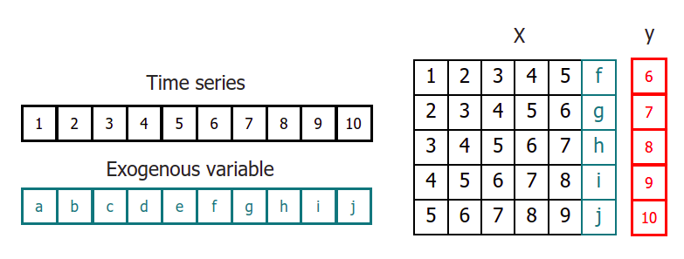
Признаки во временных рядах
Может быть несколько вариантов редукции.
Добавление экзогенных факторов к редукции
Рекурсивная редукция
Прямая редукция
https://cienciadedatos.net/documentos/py27-time-series-forecasting-python-scikitlearn.html
https://robjhyndman.com/papers/rectify.pdf
https://machinelearningmastery.com/multi-step-time-series-forecasting/

Slide 8
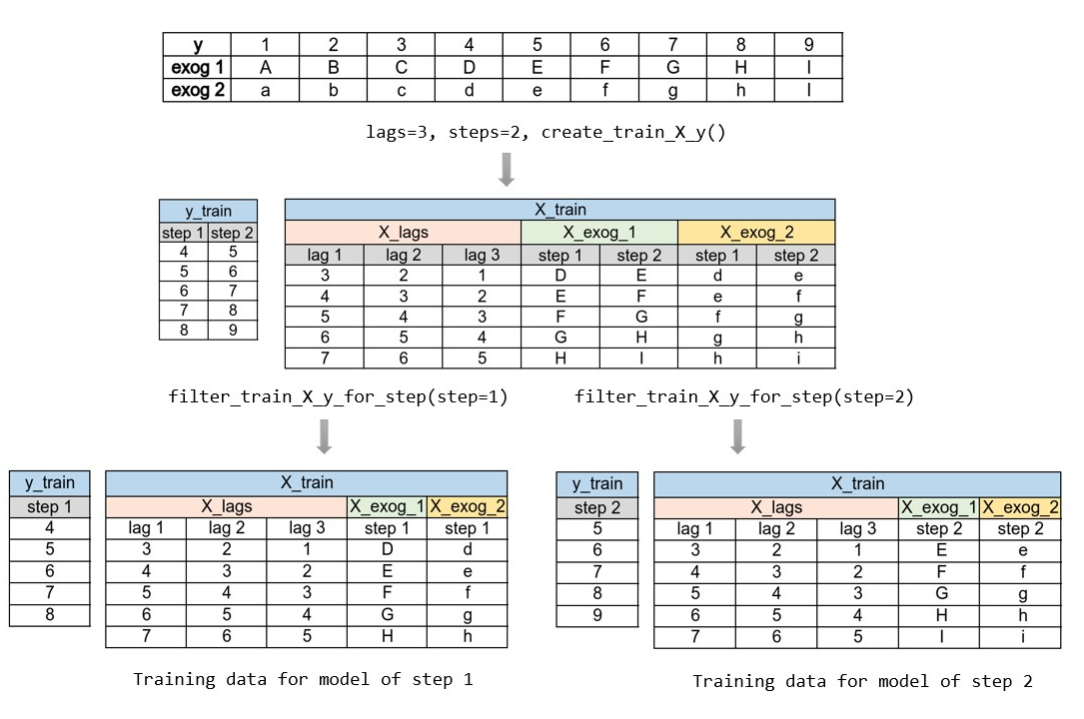
Учет экзогенных и других типов признаков
К лаговым признакам могут быть добавлены и другие признаки.
https://skforecast.org/0.16.0/introduction-forecasting/introduction-forecasting

Slide 9
Признаки во временных рядах
Лаги временных рядов
Преобразования лагов (степенное, разность и тд)
Оконные статистики лагов:
Max/min value of series in a window
Average/median value in a window
Window variance
etc.
Даты и время:
Порядковые (категориальные) данные: Число, день недели, месяц, квартал и тд,
Бинарные (дискретные): Is this day a holiday? Maybe there is a special event?
Экзогенные факторы, объясняющие (в домене) целевую переменную
Результаты, статистики остатков и другие характеристики предсказаний других моделей (напр. ARIMA)
Другие признаки: напр. Частотные переменные, значения статистик и тд
Также используют - Преобразования метки (степенное, разность, кодирование и тд)
https://skforecast.org/0.16.0/user_guides/categorical-features
https://nixtlaverse.nixtla.io/mlforecast/docs/getting-started/end_to_end_walkthrough.htm
https://readmedium.com/feature-engineering-for-time-series-data-a-deep-yet-intuitive-guide-b544aeb26ec2
https://mlcourse.ai/book/topic09/topic9_part1_time_series_python.html

Slide 10
Разница между задачами регрессии и предсказания
Задача | Табличная регрессия | предсказания ВР
Задача | Регрессия (фичи связаны с меткой но не коррелируют) | Предсказание (следующее значение сильно коррелирует с предыдущим, на которых строится прогнз)
Признаки | Колонки – признаки | ВР – это не признаки, признаки надо выделить
Фичи-инженеринг | Отбор, трансформация фичей, | Редукция ВР к таблице + табличный Фичи-инженеринг
Кросс-валидация | Случайная подвыборка, k-folds | Walking-forward – нельзя делать случайную подвыборку, только последовательно
Паттерны | Паттерн – набор фичей (запись, строка) | Последовательный паттерн (его еще нужно преобразовать в фичи)
Прогнозирование ВР - это не то же самое, что контролируемое обучение (с учителем), в т.ч. задача регрессии, например, в scikit-learn.

Slide 11
Замечания к процедуре редукции
Типичные ошибки при наивном сопоставлении задач регрессии и предсказания:
Чрезмерно оптимистичная оценка (завышенная точность),
Появление ложных корреляций между данными,
Напр. перемешанные в таблице данные во временном ряду были бы значительно разнесены во времени.
Случайная кросс-валидация также дает смещенную оценку

Slide 12
Проблемы выбора окна Редукции
Выбор слишком короткого или слишком длинного окна может привести к “p-value hacking” – то есть утечке информации (или появление ложных зависимостей).
Для преотвращения:
Walking forward кросс валидация и backtesting.
Тесты на ложные корреляции.
Напр. Bonferonni correction, Scheffé's method и false discovery rate.
При добавлении признаков в окно прогноза нужно смотреть чтобы небыло утечки данных – признаки не должны опережать временную метку предсказываемого значения.
Если метка прогноза преобразована, часто забывают сделать обратное преобразование.
https://www.nature.com/articles/d41586-025-01246-1

Slide 13
Экзогенные переменные (ковариаты)
Экзогенные факторы (ковариаты, exdog) – факторы, не имеющие линейной корреляции с ВР, но объясняющие его поведения
Напр. Прогноз энергопотребления : Температура, время суток, день недели
Требования к экзогенным факторам
На практике экзогенность устанавливается экспертом в предметной области!
Экзогенные факторы объясняют ВР – то есть их использование статистически значимо и стабильно улучшает прогноз. В ином случае лучше фактор не использовать.
Экзогенные факторы должны быть «всегда в наличии», не пропадать
Экзогенные факторы не должны приводить к «утечке данных» (созданию ложных корреляций) – они должны не завесить от ВР
Для многомерных ВР экзогенные факторы могут быть локальными или глобальными – то есть общей информацией между ВР
Эндогенные факторы, очевидно коррелирующие с ВР.
Лаги ВР, преобразованные значения, значения автокорреляций, тренда или сезонности, и тд
Notes:
Эндогенные факторы, очевидно коррелирующие с ВР.
Лаги ВР, преобразованные значения, значения автокорреляций, тренда или сезонности, и тд

Slide 14
Экзогенные переменные. Три группы:
Статические экзогенные переменные:
несут неизменную во времени информацию для каждого временного ряда.
Напр. идентификаторы регионов, групп товаров и т. д.
Исторические экзогенные переменные: переменная ограничена прошлыми наблюдаемыми значениями.
Причинность можно проверить напр. при помощи Теста Гранжера на казуальность.
Будущие экзогенные переменные: доступны на момент прогнозирования.
Напр. календарные переменные, известные события, (напр. запланированные акции), прогнозы факторов (напр. прогноз погоды для прогноза электропотребления на 1 день).
Важно чтобы переменная всегда в будущем была известна и не несла data leaks
Для проверки
обратный тест на казуальность (фактор на ВР)
Lead-Lag Analysis – на сколько далеко нужно сместить ВР чтобы возникла казуальность?
Notes:
Признаки data leakage:
Резко высокая точность на валидации
Модель "знает" о событиях, которые ещё не произошли
Важность признака слишком высока

Slide 15
Замечания
Не используйте обычную CV — только time-based CV
Экзогенные факторы используются только если они улучшают точность на тестах
Проверяйте признаки на утечку данных (забегают вперед на трейне)
Используйте ARIMA и ETS как baseline
Начинайте с простого: XGBoost + лаги
Модели легко могут потерять структуру (патетрны и тд), выбирайте размер окна, для стабилизации
Добавляйте календарные признаки: день недели, праздник
Проверяйте остатки — должны быть белым шумом
Проверяйте факторы на интерпретируемость

Slide 16
Замечания. Календарные признаки могут быть
Бинарными (пн, вт..), выходной и тд.
Для дней недели используйте 6 признаков. (все 7 – мультиколиниарность)
Циклическими
hour = df.index.hour
df['hour_sin'] = np.sin(2 * np.pi * hour / 24)
df['hour_cos'] = np.cos(2 * np.pi * hour / 24)
00:00 и 23:00 близки
df['day_of_year'] = df.index.dayofyear
df['doy_sin'] = np.sin(2 * np.pi * df['day_of_year'] / 365.25)
df['doy_cos'] = np.cos(2 * np.pi * df['day_of_year'] / 365.25)
Конец года и его начало близки
Target-кодированными (среднее по каждому дню недели, напр. Если в выходные продаже выше чем в будни) или кодирование продолжительностью солнечного дня
https://skforecast.org/0.16.0/user_guides/categorical-features
https://skforecast.org/0.16.0/user_guides/calendar-features

Slide 17
Практические советы и ловушки
Задача | Стат. методы | ML методы
примеры | ARIMA, ETS, Naïve | XGBoost, LinearReg+Lasso
Стационарность ВР | Очень важна | Только регулярность
Интерпретируемость | Высокая | средняя
Риск переобучения | Низкий, при кросс-валидации | средний
Экзогенные факторы | Только 1 - 2 | Главное чтобы не было утечки
Многомерные ВР | Сложно, чаще локальные модели | Возможны глобальные модели
Иерархические ВР | Сложно учесть | да
Горизонт прогноза | Небольшой | Средний
Автомтаизация обучения | Средняя | Высокая

Slide 18
Требования и проблемы подготовки данных
 | Проблемы | Решения
Заполнение пропусков | Пропуски в некоторых рядах или во всех | Интерполяция (линейная, сплайн и тд), скользящее среднее, Заполнение через ML-регрессию
Нормализация | Для ML алгоритмов все ВР в сопоставимых масштабах | MinMaxScaler StandardScaler и тд для склонных к нормальному распределний RobustScaler QuantileTransformer для распределений с выбросами и сильно не стац.
Проверка на выбросы | Выбросы- ложные корреляции Дают смещение результатов | Z-score (>3σ), IQR (1.5 × IQR) Изolation Forest, One-Class SVM STL-остатки (остатки > 3σ)
Кроссвалидация | Только последовательно! Возможность утечки данных | Проверяйте на утечку, Лучше сначала делить данные потом преобразовывать признаки
Экзогенные факторы | Действительно экзогенные? Утечка факторов | Проверяйте необходимость факторов Проверяйте на утечки и наличие значений в рабочем режиме

Slide 19
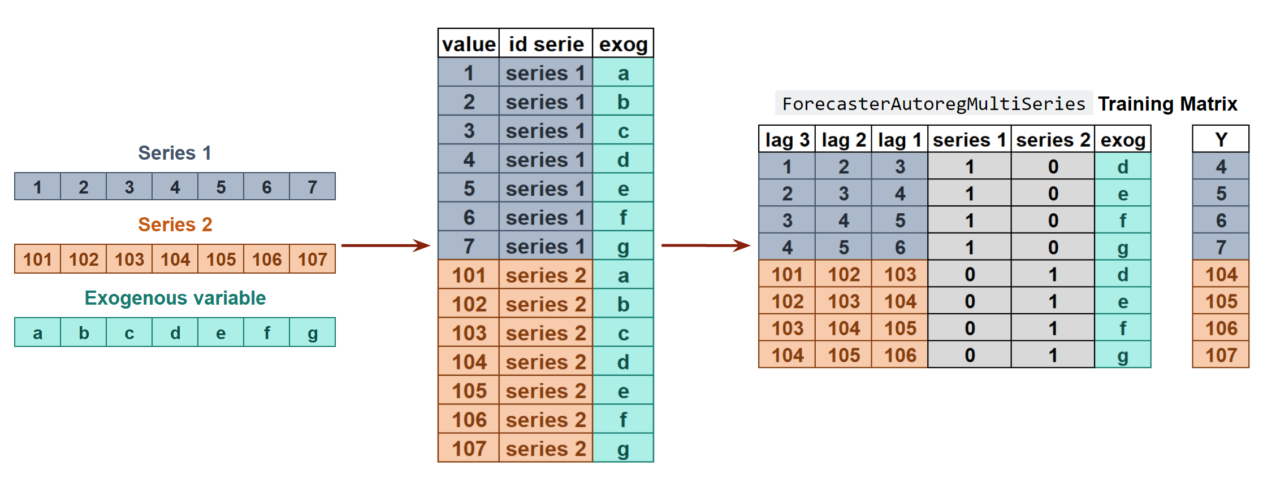
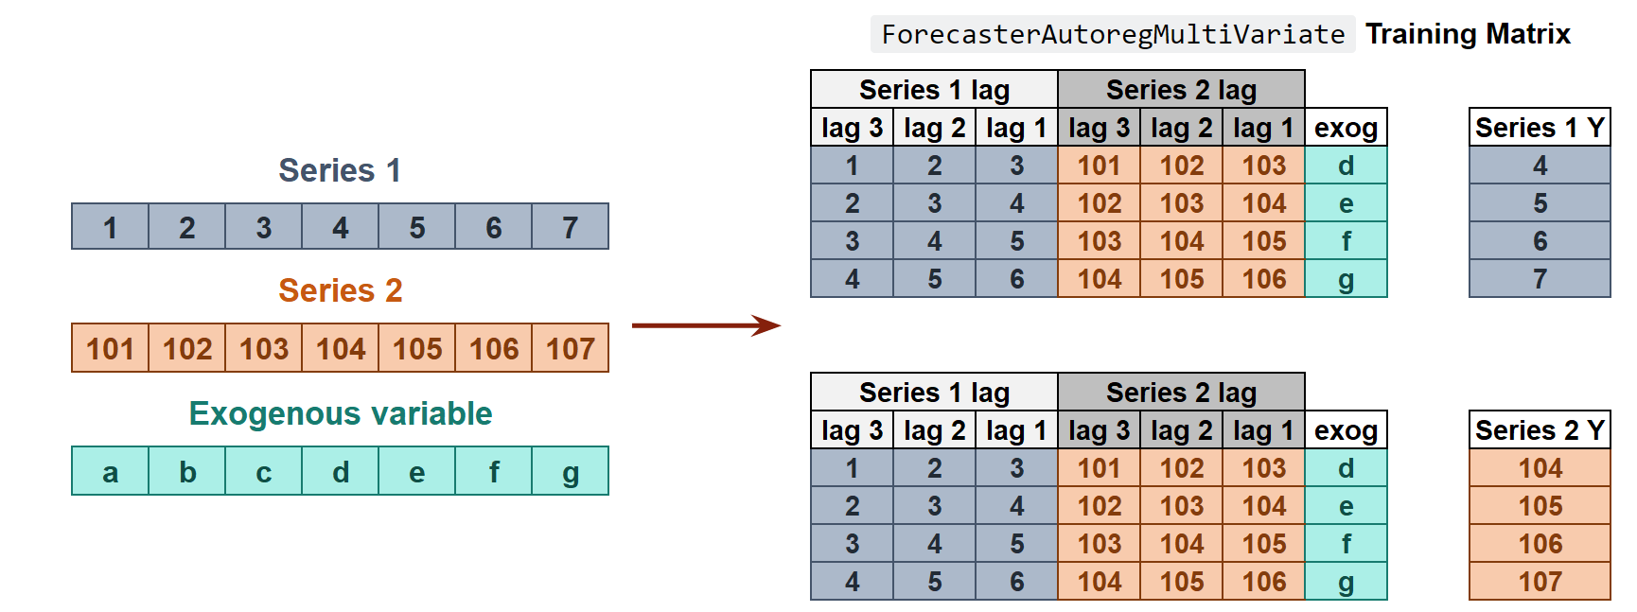
https://skforecast.org/0.16.0/user_guides/independent-multi-time-series-forecasting.html

